Slide 1

ELEMENTI PRIORITARI PER IL PROGETTO DI VITA
Dott.ssa Pasqualina Pace – Psicologa, Analista del comportamento- Direttore Clinico
Fondazione Marino per l’autismo Ets

Slide 2
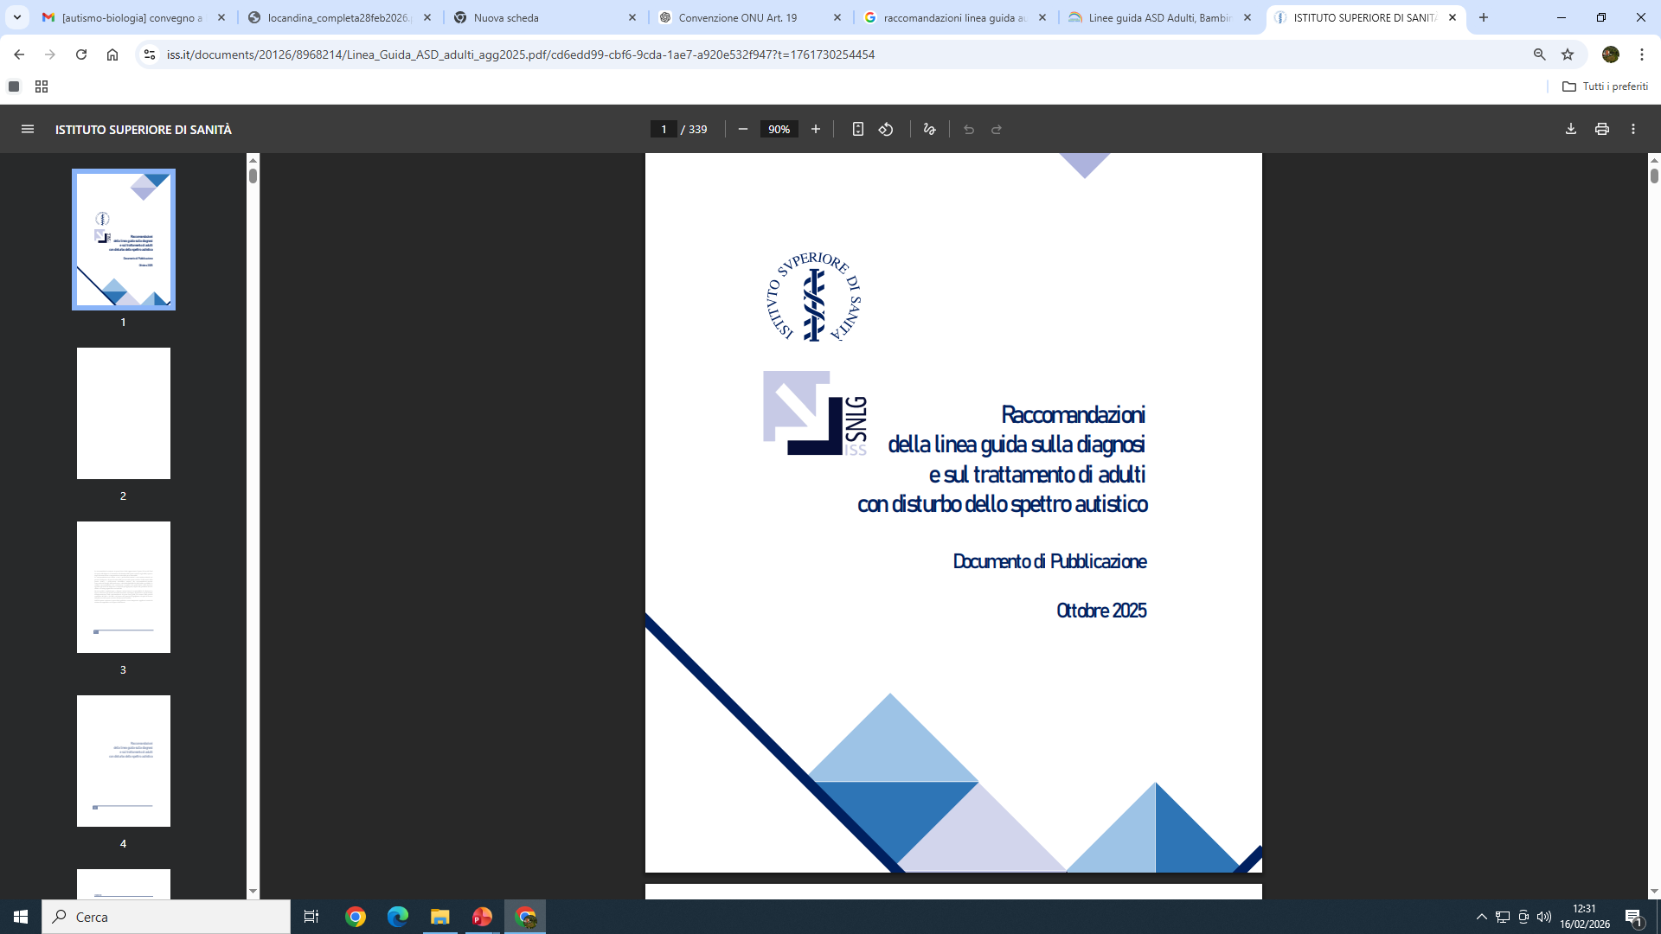
ELEMENTI PRIORITARI PER IL PROGETTO DI VITA
Progetto di vita: PRINCIPIO ORDINATORE DELL’INTERVENTO
NO documento amministrativo/ programamtorio
SI dispositivo concettuale e operativo
Qualità della vita
Multidimensionale e personalizzato
Visione unitaria e sistemica
Processo dinamico e adattivo
Dialogo tra professionisti, famiglie, servizi e stakeholder istituzionali.
Traiettoria di sviluppo
La Linea Guida per la valutazione e il trattamento dei disturbi dello spettro autistico negli adulti, definisce con quattro raccomandazioni gli elementi essenziali per l’elaborazione fluida, dinamica e coerente del progetto di vita per le persone con ASD.
L’Italia è tra i primi Paesi europei ad aver formalizzato, nelle Linee Guida, il Progetto di Vita quale dispositivo centrale di programmazione e organizzazione degli interventi nell’autismo

Slide 3
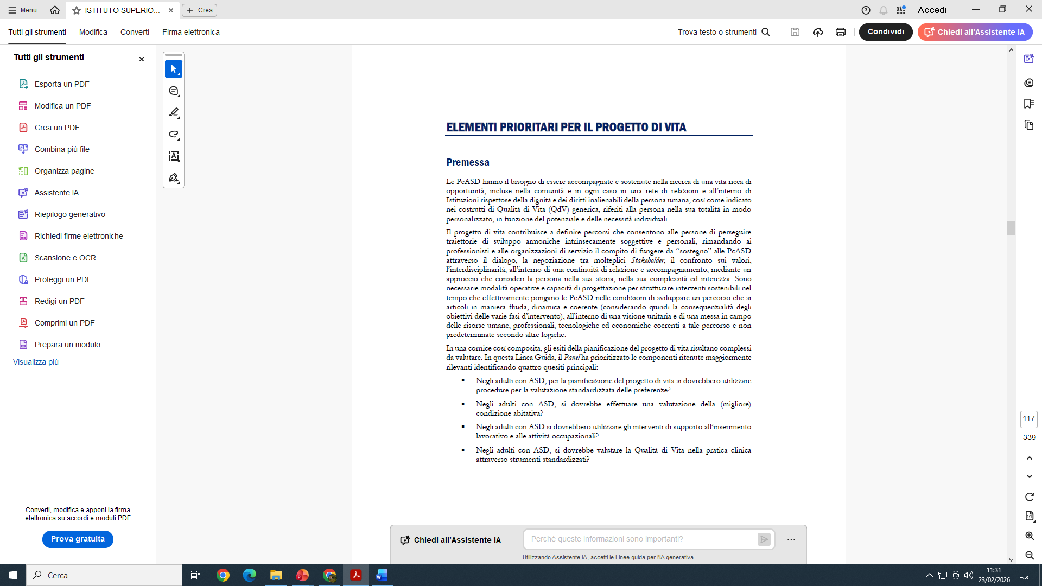
ELEMENTI PRIORITARI PER IL PROGETTO DI VITA
L’efficacia di un PdV è subordinata alla necessità di saper/poter coniugare al suo interno la storia e i valori personali, i bisogni e le necessità garantendone eque opportunità.

Slide 4
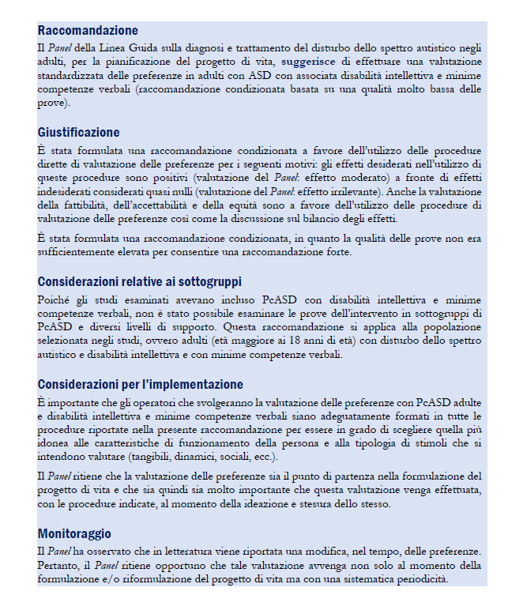

1 Raccomandazione :Procedure per la valutazione standardizzata delle preferenze
Framework concettuale:
Necessità di individuare e definire azioni e opportunità che rivestono significato e importanza per la persona.
Centralità della persona: Vengono individuate procedure standardizzate per la valutazione diretta delle preferenze e delle priorità.
Importante accedere a ciò che è maggiormente significativo, gradito e preferito dalla persona (Virués-Ortega et al., 2014). Queste informazioni saranno quindi la base per la individuazione di stimoli, attività, opportunità, desideri, aspettative, preferenze, valori e relazioni considerate più importanti per la PcASD e dovranno essere gli elementi prioritari su cui definire le mete esistenziali, gli obiettivi da perseguire unitamente alla definizione di un piano dei sostegni.
Punto di partenza del progetto

Slide 5
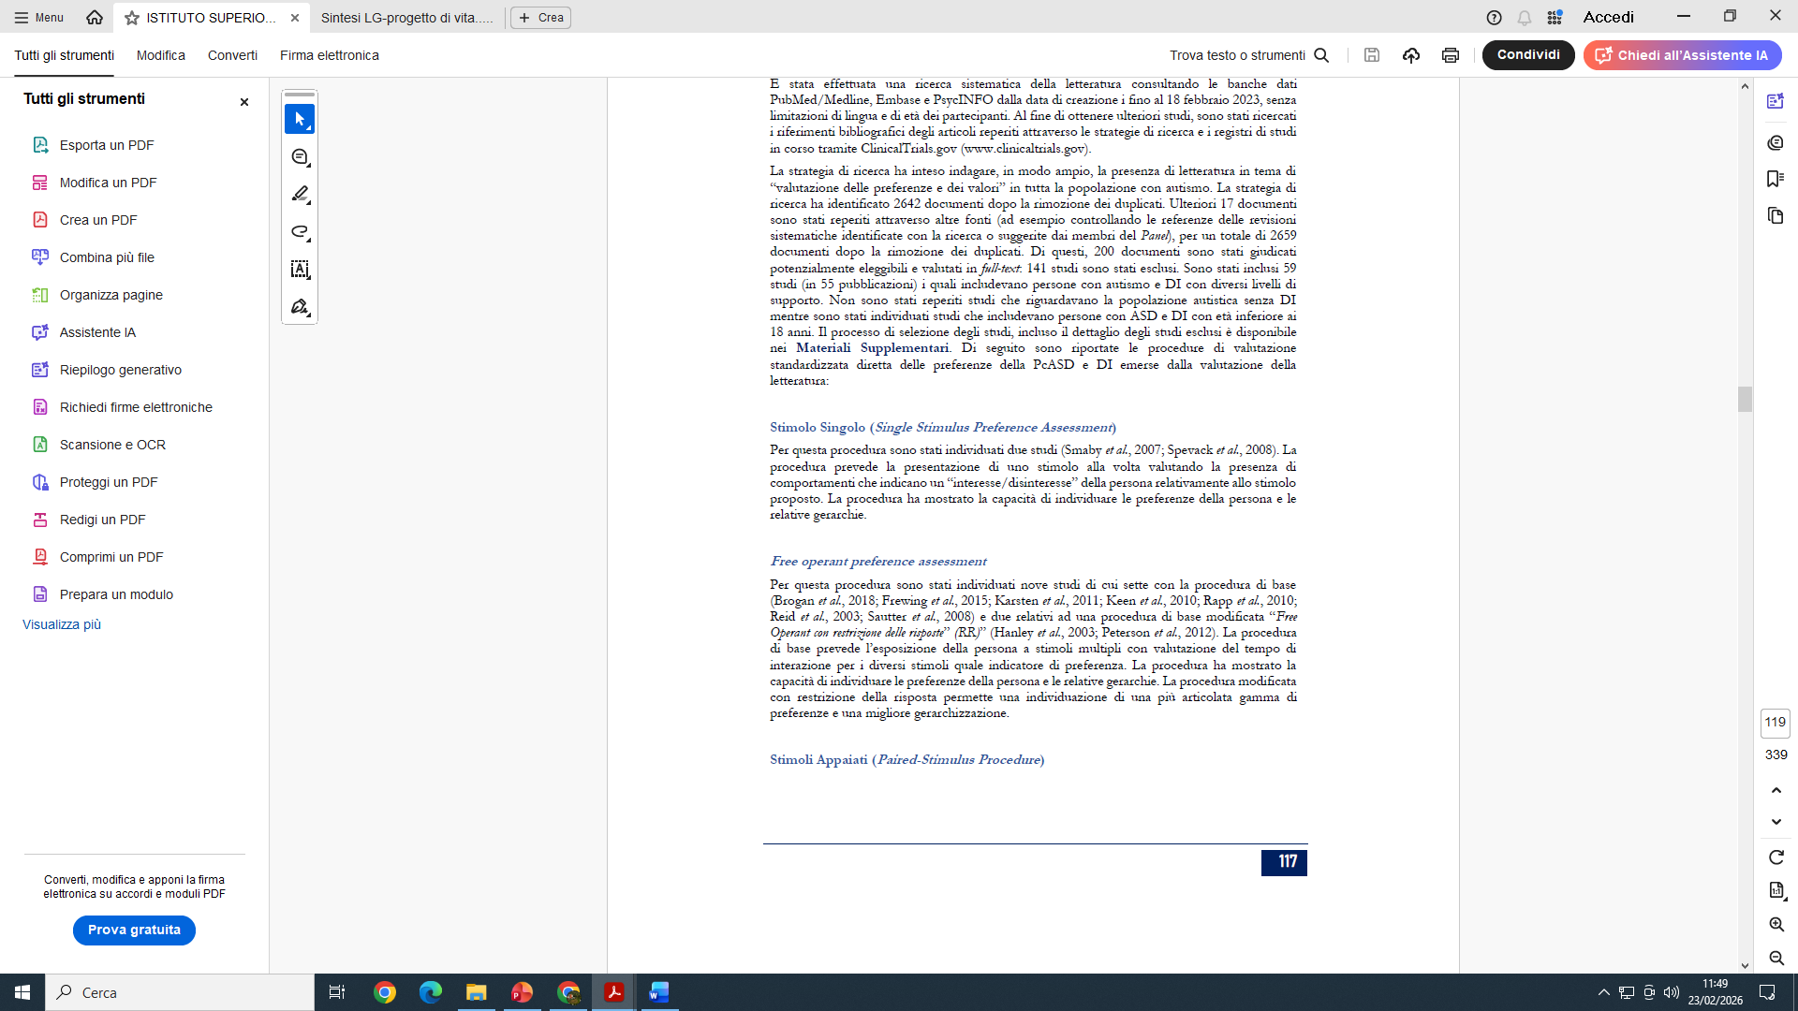
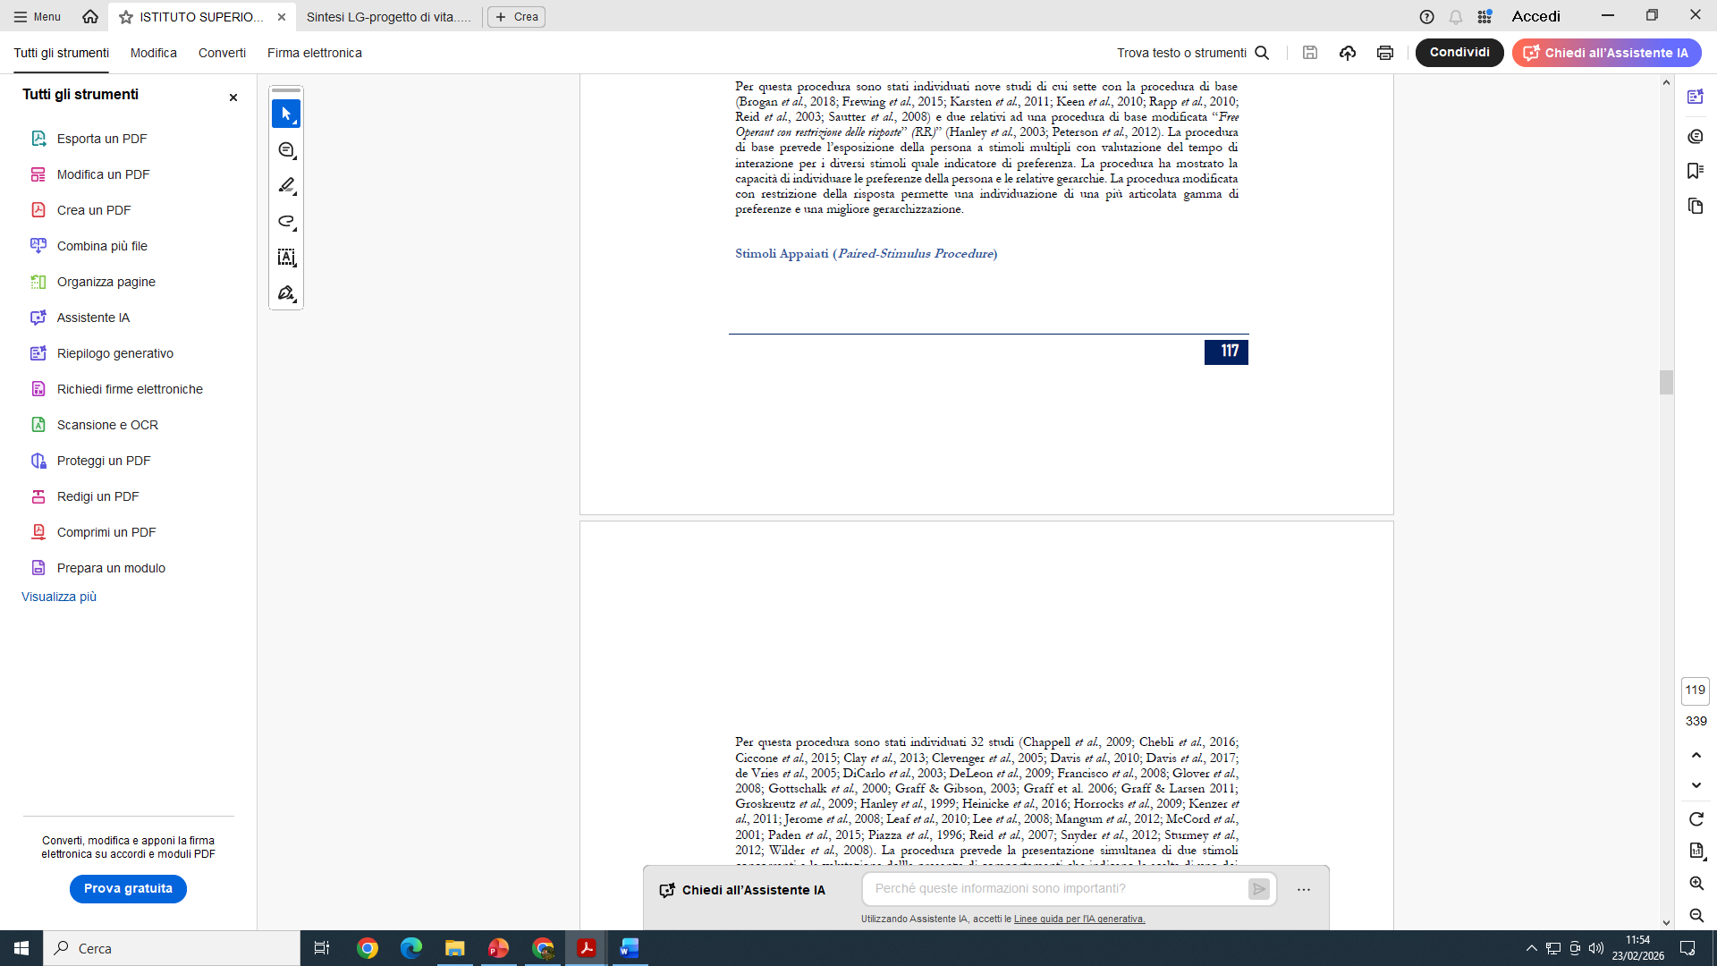
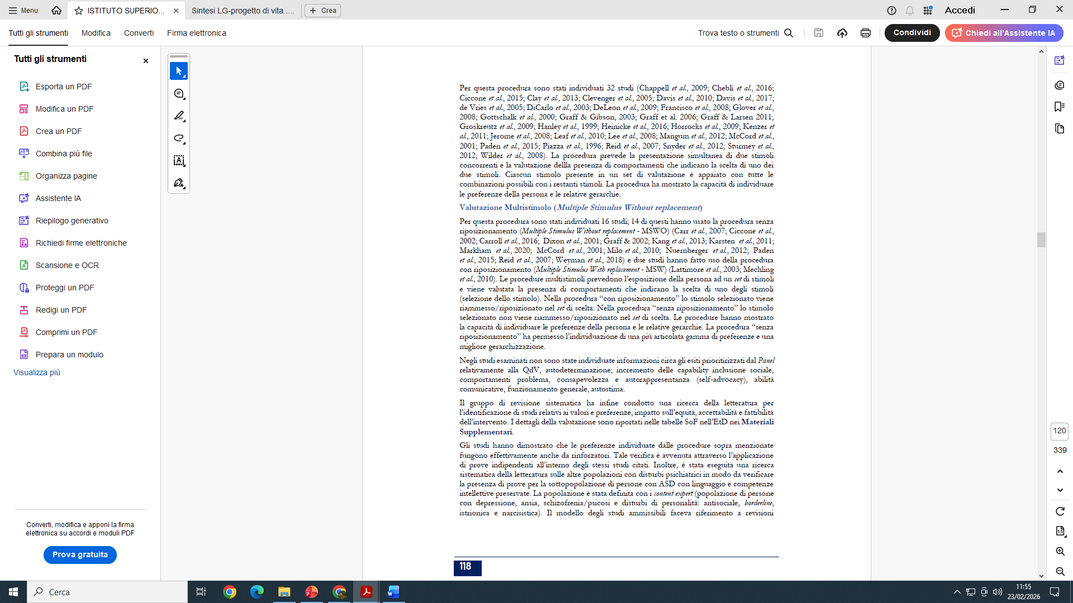
1 Raccomandazione :Procedure per la valutazione standardizzata delle preferenze
Le procedure di valutazione standardizzata diretta delle preferenze della PcASD e DI emerse dalla valutazione della letteratura:

Slide 6
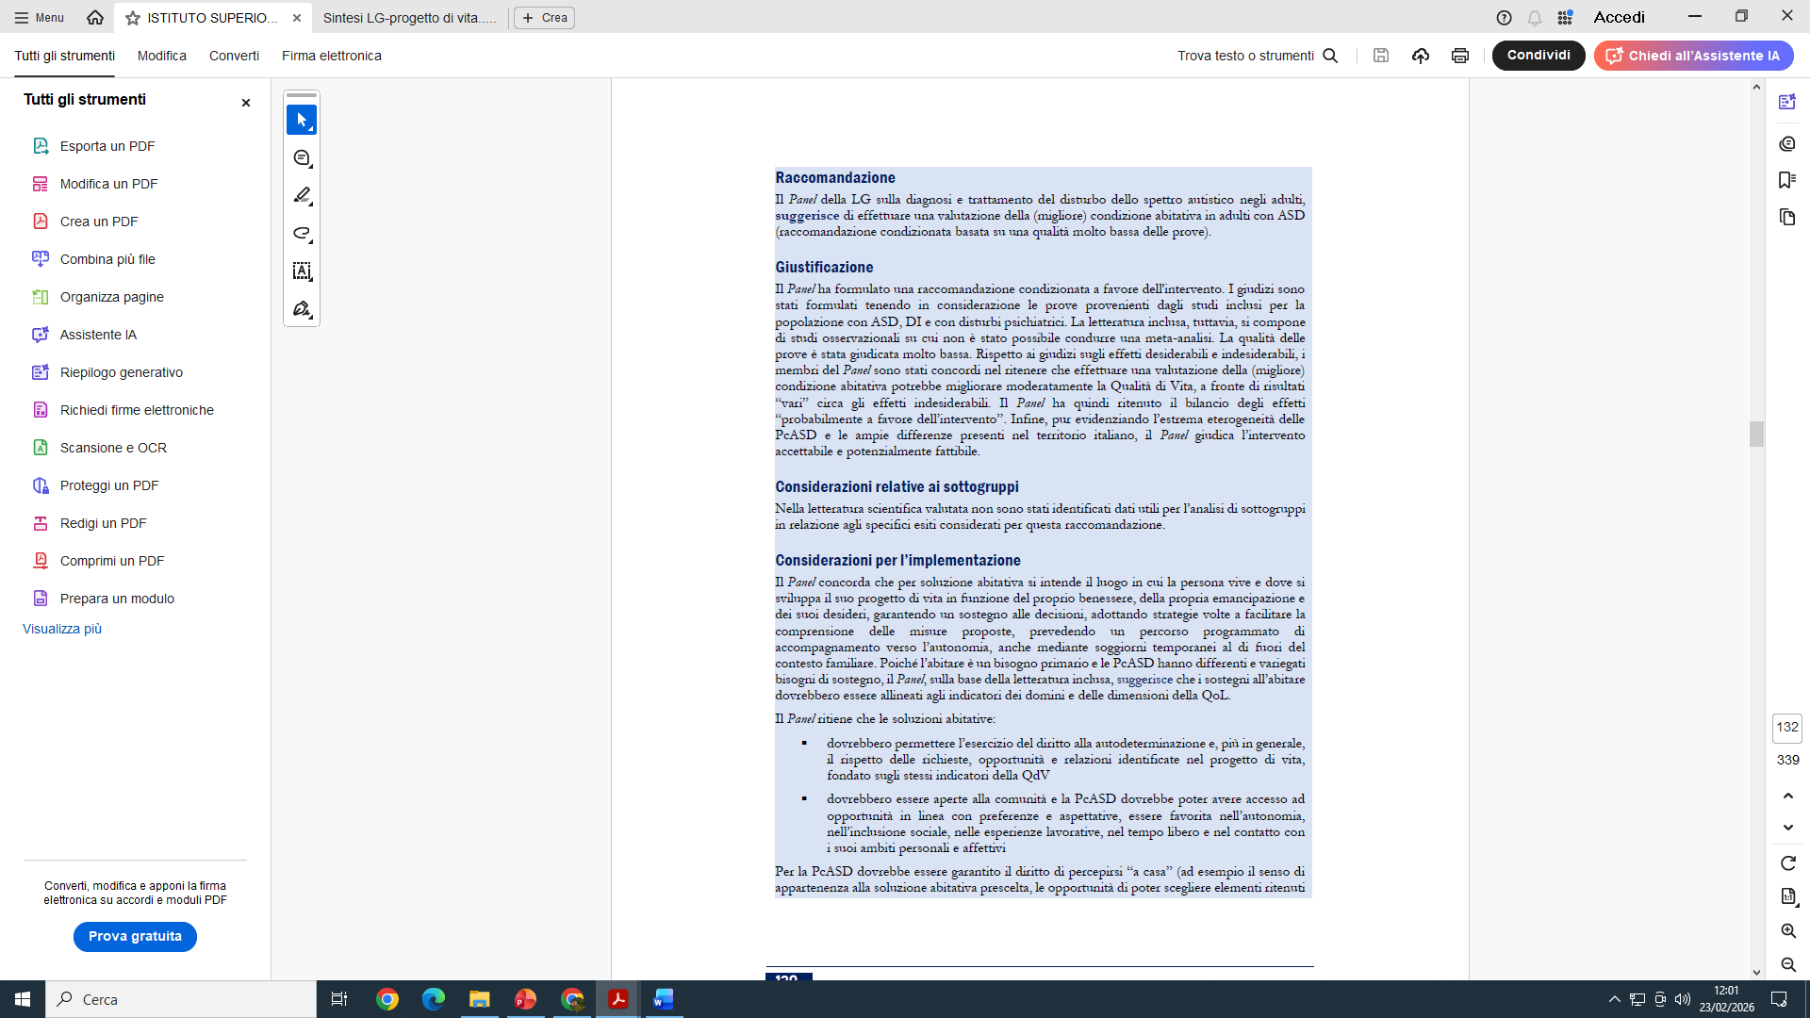
2 Raccomandazione:Valutazione della (migliore) condizione abitativa
ABITARE
Tema delicato
termine usato
MIGLIORE
Variabilità sintomatologia e manifestazione clinica
Vita indipendente
Esperienze Passato
FRAMEWORK CONCETTUALE:
Garanzia ad una vita indipendente si raggiunge assicurando e costruendo modelli abitativi che siano luoghi di opportunità, di apprendimento, di sostegno e di emancipazione per raggiungere il più alto livello di benessere e affermazione esistenziale.
luoghi di vita
«PERCEPIRSI A CASA»
aperti alla comunità
No soluzioni emergenziali e standardizzate
Variabilità Elementi comuni struttura ad alta integrazione per le persone con alto bisogno di supporto, appartamenti protetti o al co-housing per le persone con minore bisogno di supporto
APPROPRIATEZZA
Abitare come parte del Progetto di Vita, fondato su autodeterminazione, inclusione e superamento dei modelli segreganti.
LUOGHI DA RENDERE CASA

Slide 7
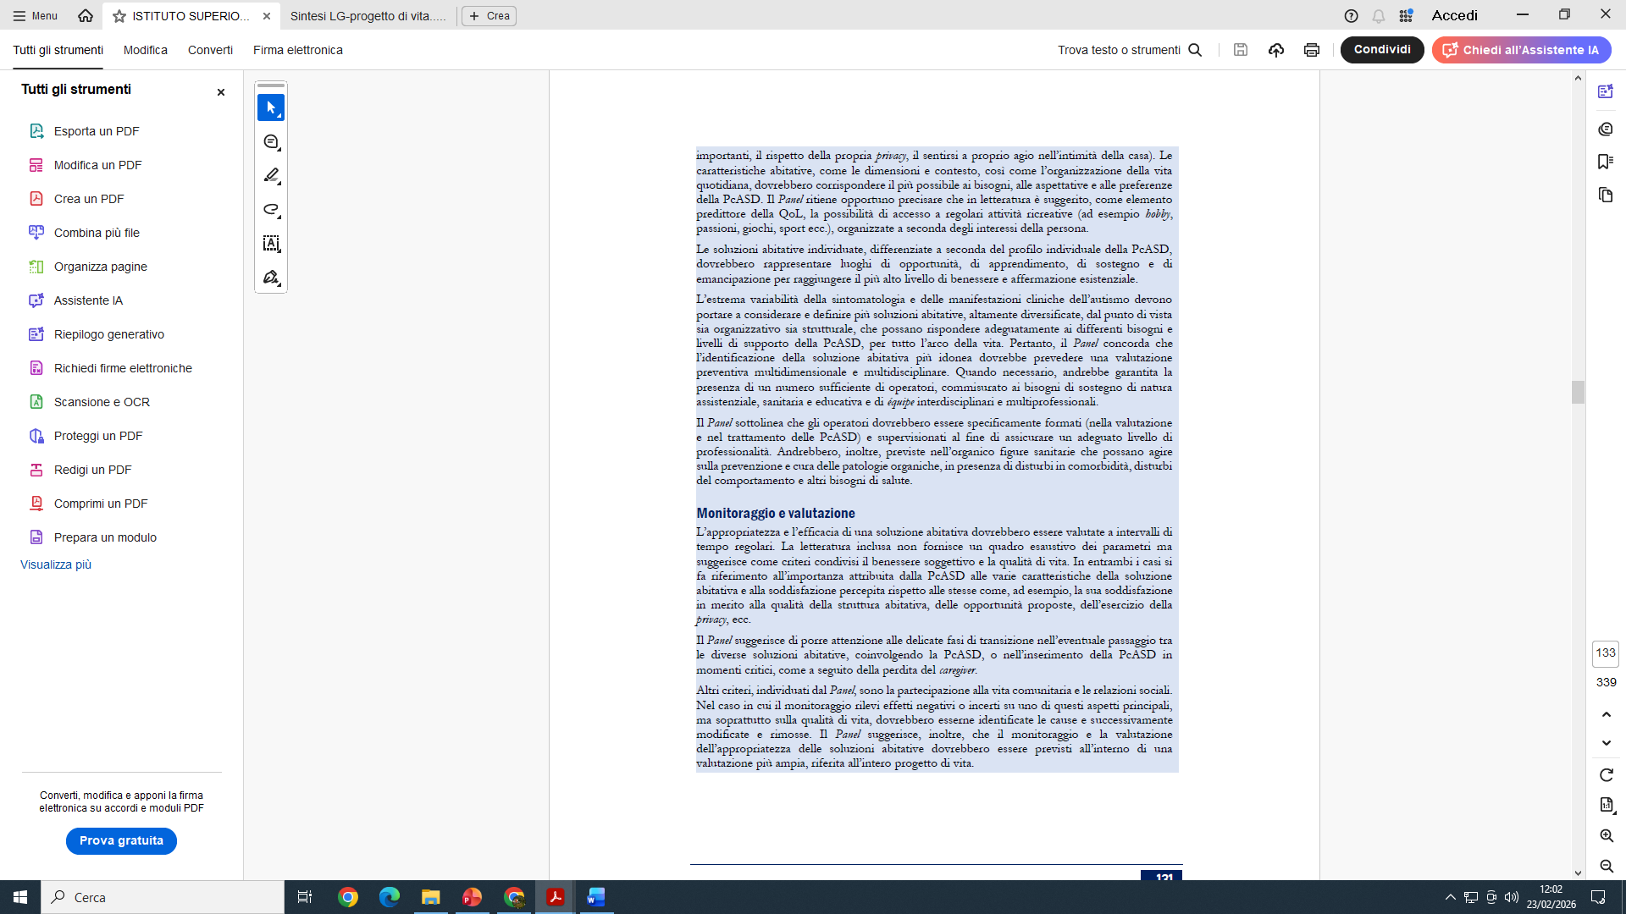
2 Raccomandazione:Valutazione della (migliore) condizione abitativa
ABITARE
Tema delicato
termine usato
MIGLIORE
Variabilità sintomatologia e manifestazione clinica
Vita indipendente
Esperienze Passato
PLURALITA’ DI SOLUZIONI ABITATIVE: FILIERA DI SERVIZI
FORMAZIONE SPECIFICA OPERATORI
FIGURE SANITARIE PER PREVENZIONE DISTURBI ORGANICI E ALTRI BISOGNI DI SALUTE
TRANSIZIONE TRA DIVERSE SOLUZIONI ABITATIVE O INSERIMENTO IN MOMENTI CRITICI
FUNZIONE EMANCIPATIVA
L’abitare non è un punto di arrivo. È una variabile dinamica dentro un percorso.

Slide 8
2.Raccomandazione:Valutazione della (migliore) condizione abitativa
La raccomandazione restituisce e configura un nuovo status ai servizi per l’abitare.
La residenzialità, in ogni sua declinazione, avrà una funzione emancipativa e trasformativa.
L’aderenza alla raccomandazione e la sua attuazione porteranno dunque alla realizzazione di una filiera di servizi flessibili che seguono i bisogni mutevoli delle persone che cambiano nel tempo e sappiano rispondere anche agli esiti non previstI che si verificano a seguito degli interventi abilitativi.
La raccomandazione getta le basi per una chiusura definitiva e netta con i luoghi del passato, segreganti, impersonali, standardizzati lontani dalla vita comunitaria. Un universo parallelo. Le soluzioni abitative, rappresentano un punto di partenza e non la fine di ogni prospettiva di futuro.
ABITARE
Tema delicato
termine usato
MIGLIORE
Variabilità sintomatologia e manifestazione clinica
Vita indipendente
Esperienze Passato
NON E’ LA PRESENZA DI UNA RESIDENZA A CREARE ISTITUZIONALIZZAZIONE MA L’ASSENZA DI UN PROGETTO ORIENTATO ALLA VITA

Slide 9
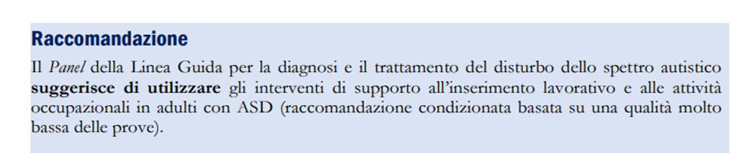

3. Interventi di supporto all’inserimento lavorativo e alle attività occupazionali
La Linea Guida individua la transizione alla vita adulta come fase ad alta criticità per le persone con ASD, in particolare nel passaggio dal percorso scolastico ai contesti occupazionali.
La Raccomandazione sottolinea l’importanza di:
attivare interventi strutturati di supporto al lavoro
valorizzare strumenti di orientamento (es. PCTO) per identificare competenze, interessi e potenzialità
differenziare tra inserimento lavorativo retribuito e percorsi occupazionali di sostegno.
Le attività occupazionali sono rivolte in particolare a persone con bisogni di supporto medio-elevati e devono essere finalizzate allo sviluppo di competenze coerenti con età, profilo di funzionamento e preferenze individuali.
Lavoro come dimensione identitaria.
“Gli interventi di supporto all'inserimento lavorativo e alle attività occupazionali dovrebbero coinvolgere la PcASD già dall’età adolescenziale, attraverso un’attenta analisi dei bisogni e la strutturazione di programmi di transizione scuola-lavoro, focalizzati ad individuare le preferenze e ad insegnare le abilità professionalizzanti”.
Il panel inquadra l’inserimento lavorativo supportato, assistito o competitivo come obiettivo precipuo nel progetto delle persone adulte.

Slide 10
3. Interventi di supporto all’inserimento lavorativo e alle attività occupazionali
La Linea Guida indica che l’inserimento lavorativo deve rappresentare un obiettivo progettuale anche per le persone con livelli di supporto consistente e molto consistente.
L’accesso alla dimensione occupazionale:
non è subordinato al livello di autonomia
costituisce parte integrante del Progetto di Vita
deve essere previsto nella pianificazione individuale
Finalità della Raccomandazione
garantire continuità delle opportunità di apprendimento
favorire l’espressione delle competenze acquisite
promuovere esperienze al di fuori del solo contesto familiare o residenziale
sostenere l’assunzione di un ruolo sociale riconosciuto
Finché il lavoro resta un’opzione per pochi, l’inclusione resta incompleta.

Slide 11
3. Interventi di supporto all’inserimento lavorativo e alle attività occupazionali
Modelli di supporto all’inserimento lavorativo:
La Linea Guida evidenzia che i sostegni al lavoro devono essere:
- personalizzati
coerenti con lo stile di funzionamento
rispettosi di aspettative e preferenze
flessibili e adattabili nel tempo
🔎 Modelli di intervento principali:
Place and Train:
- Inserimento diretto nel mercato del lavoro
- Supporto individualizzato in situazione reale
Train and Place:
- Formazione preliminare mirata
- Individuazione di contesti lavorativi adeguati
- Inserimento con accompagnamento strutturato
Ulteriori strumenti previsti:
Orientamento specialistico
Tirocini e percorsi formativi
Inserimento in cooperative sociali
Laboratori socio-abilitativi
Integrazione tra servizi sanitari, sociali ed educativi
Metodologie di insegnamento:
Strategie cognitivo-comportamentali
Procedure ABA per competenze adattive e professionali
Presenza del job coach esperto in autismo come figura chiave di mediazione e supporto

Slide 12
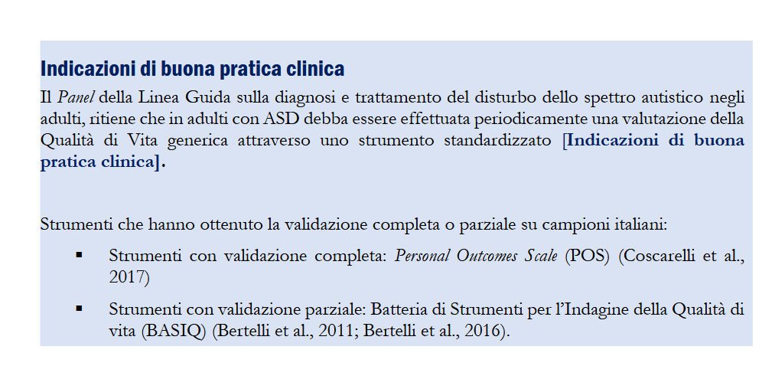
4. Valutazione della Qualità di vita
Condotta revisione sistematica della letteratura per:
identificare strumenti di misurazione della QdV generica
analizzarne le proprietà psicometriche
verificare la presenza di validazioni italiane
Il Panel ha evidenziato gli strumenti disponibili con adattamento e validazione nel contesto italiano.
🔎 Good Practice Statement
La Raccomandazione:
indica la necessità di valutare la QdV nella pratica clinica
non attribuisce un grading comparativo tra strumenti
riconosce limiti metodologici e concettuali che impediscono una gerarchizzazione
🎯 Messaggio chiave
La misurazione della QdV è raccomandata come processo clinico strutturato, indipendentemente dallo specifico strumento utilizzato.
misurare per rendere conto

Slide 13

IN CONCLUSIONE………………….
Le quattro Raccomandazioni nel Progetto di Vita configurano un modello strutturato fondato su quattro dimensioni interdipendenti:
1️⃣ Valutazione delle preferenze
→ Identificazione standardizzata delle preferenze individuali
2️⃣ Condizione abitativa
→ Analisi multidimensionale della soluzione più appropriata
3️⃣ Inserimento lavorativo / Attività occupazionali
→ Pianificazione di percorsi coerenti con il profilo di funzionamento e orientati all’esterno
4️⃣ Valutazione della Qualità di Vita
→ Misurazione sistematica degli outcome mediante strumenti validati
Il Progetto di Vita è il punto in cui evidenza scientifica, diritti e responsabilità pubblica si incontrano. È lì che si misura la maturità di un sistema.
Le raccomandazioni non definiscono solo cosa fare.
Definiscono che tipo di vita siamo chiamati a rendere possibile!
Non sono quattro capitoli. Sono quattro dimensioni interdipendenti.

Slide 14
GRAZIE PER L’ATTENZIONE!
ELEMENTI PRIORITARI PER IL PROGETTO DI VITA
Dott.ssa Pasqualina Pace – Psicologa, Analista del comportamento- Direttore Clinico
della Fondazione Marino per l’autismo Ets
pasqualinapace@fondazionemarino.it

